Slide 1


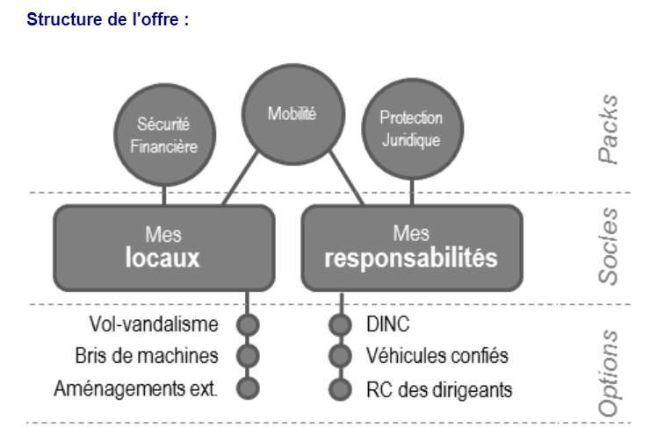
FICHE MEMO – MR PRO
LES DIFFERENTES RESPONSABILITES CIVILES PRO
1
L’ARCHITECTURE DE L’OFFRE MR PRO - RC
RC exploitation
RC Professionnelle
2
LA RESPONSABILITE CIVILE LIEE A L’EXPLOITATION DE L’ENTREPRISE
C’est la responsabilité qui peut être engagée en cours d’exploitation et garantit lors d’un sinistre les conséquences pécuniaires (dommages matériels, corporels et immatériels consécutifs) subies par un tiers, préposé, salarié à l’occasion de l’exercice de l’activité.
Les dommages causés ne doivent en aucun cas résulter de l’exécution d’une prestation ou d’un contrat, d’une erreur ou d’une faute professionnelle.
Elle couvre la responsabilité à l’égard des :
TIERS | Les dommages aux biens mobiliers appartenant aux tiers Les dommages résultant d’atteinte accidentelle à l’environnement Le vol commis par les préposés Les véhicules déplacés L’utilisation de véhicules terrestres à moteur pour les besoins de service Les intoxications alimentaires Les dommages survenus lors de foires, salons, exposition, manifestation
DES PREPOSES | Les dommages matériels subis par les biens de vos préposés La faute inexcusable La faute intentionnelle d’un co-préposé Le recours de la Sécurité Sociale
DES SATGIAIRES, BENEVOLES, CANDIDAT A L’EMBAUCHE | Les dommages corporels occasionnés dans l’exercice de leur fonction

Slide 2
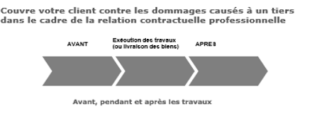

3
LA RESPONSABILITE CIVILE PROFESSIONNELLE
Elle couvre la responsabilité pour :
RC PRO Montant MAX : 8 M€ | Les dommages aux biens confiés appartenant à vos clients Les dommages aux biens existants appartenant à vos clients Les dommages causés par les engins de chantier Les intoxications alimentaires Les dommages causés par un produit défectueux Les dommages résultant d’atteinte accidentelle à l’environnement Les dommages nés de vos engagements contractuels
EXCEPTION : RC PRO est limitée à 300 000€ par sinistre et par année d’assurance pour les activités des groupes métiers du conseil et des services aux entreprises et aux personnes, et de la publicité.
4
LA RESPONSABILITE CIVILE LIEE AUX VEHICULES CONFIES
Cette option permet de garantir un professionnel qui, dans le cadre de ses activités déclarées, peut intervenir sur tous les types de véhicules.
Dommages subis par les véhicules confiés par leur clients (y compris le vol et leurs contenus
Dommages causés aux tiers en tant que conducteur ou gardien d’un véhicule terrestre à moteur confié par un client dans le cadre de l’activité professionnelle déclarée

Slide 3



5
LES DINC – Dommages Immatériels Non Consécutifs
A l’origine d’un dommage, nous avons un évènement : une erreur, une omission, une faute une négligence.
L’évènement n’ a pas créé de dommages matériel ou corporel aux tiers mais des dommages immatériels.
Evènement avec faute
Dommages immatériels Non consécutifs à un dommage matériel ou corporel garanti
DINC
Exemple : un expert comptable fait appel à votre cabinet de recrutement. Vous ne contrôlez pas le CV et le candidat retenu a menti sur ses diplômes. Durant la période d’essai, l’employeur
6
LA RESPONSABILITE DES DIRIGEANTS
Protéger le dirigeant d’une entreprise dont la responsabilité serait recherchée pour une faute commise dans le cadre de ses fonctions. L’option permet de couvrir les frais de défense, les dommages et intérêts.
Cette option ne peut être souscrite que par des personnes morales. L’assuré est la personne qui est à la tête de l’entreprise, à savoir des dirigeants de droit ou les dirigeants de fait.
Les fautes susceptibles d’entrainer une condamnation des dirigeants peuvent provenir :
d’une erreur de gestion de l’entreprise : imprudence dans la gestion sociale, distribution inadéquate ou abusive de dividendes, aggravation des dettes…
d’un non respect des statuts sociaux : non respect du délai de convocation d’une assemblée générale, souscription d’emprunt sans accord du conseil d’administration…
d’une infraction aux textes de lois et règlements : droit du travail (hygiène, sécurité, discrimination…) et droit de la consommation : contrefaçon, rupture abusive de contrat

Slide 4
CONTACTS
INTERLOCUTEURS
  Natixis Assurances :
  Cécile LANGLOIS
  Tél. 07 71 37 09 00
  cecile.langlois@assurances.natixis.com
  Sandra LEFEVRE
  Tél. 06 70 74 64 24
  Sandra.lefevre@assurances.natixis.com

